Slide 1
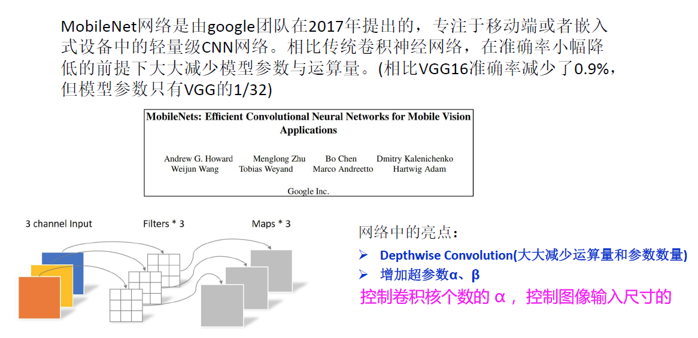
β

Slide 2
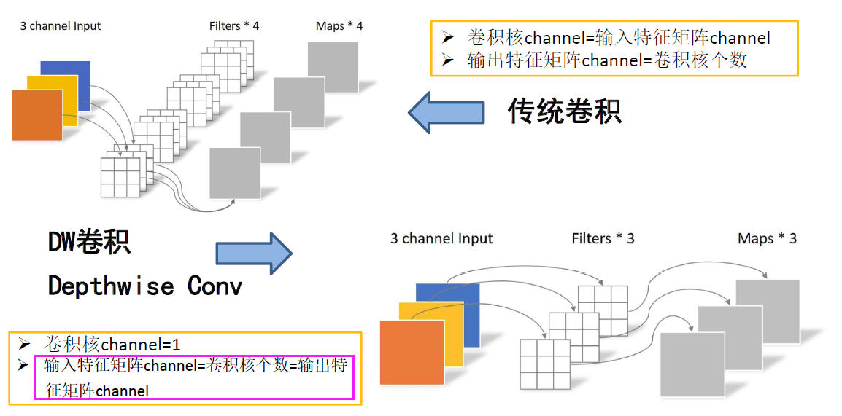

Slide 3
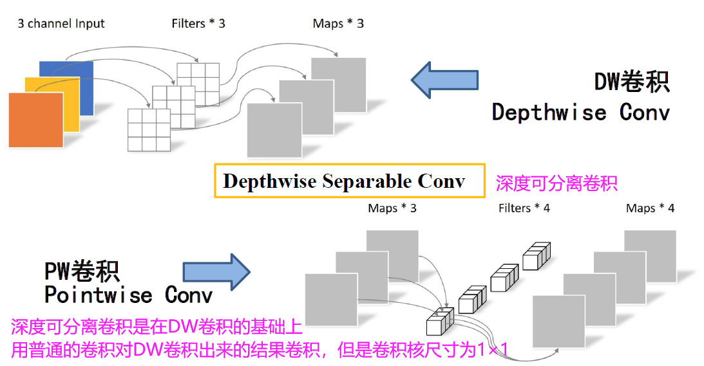
通常来说DW卷积和PW卷积是放在一起使用的

Slide 4
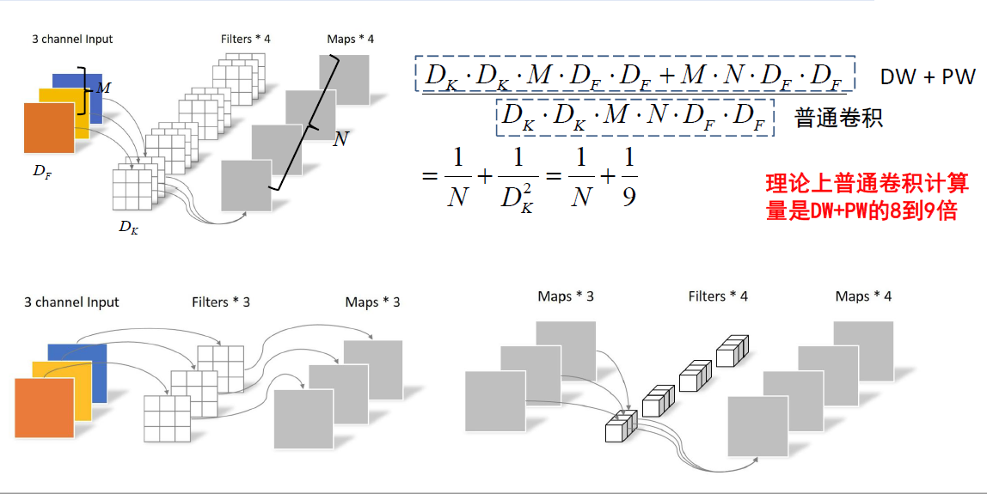
$D_{F}$代表的是输入特征图的穿长宽，$D_{K}$代表卷积核的尺寸，N代表特征图深度，M代表输入特征图的深度
总的思路就是通过DW卷积对输入图像的每个特征层进行卷积，然后再利用PW卷积调整输出特征层的深度，这样的话，得到同样深度的特征图，计算量会比直接正常卷积小很多

Slide 5
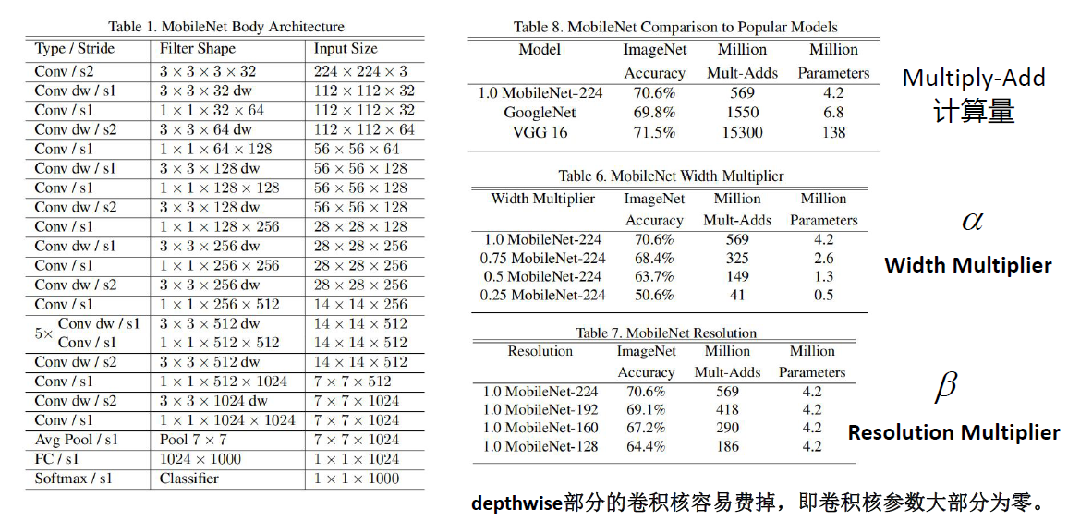
MobileNetV2对这一问题进行了一定程度的解决

Slide 6
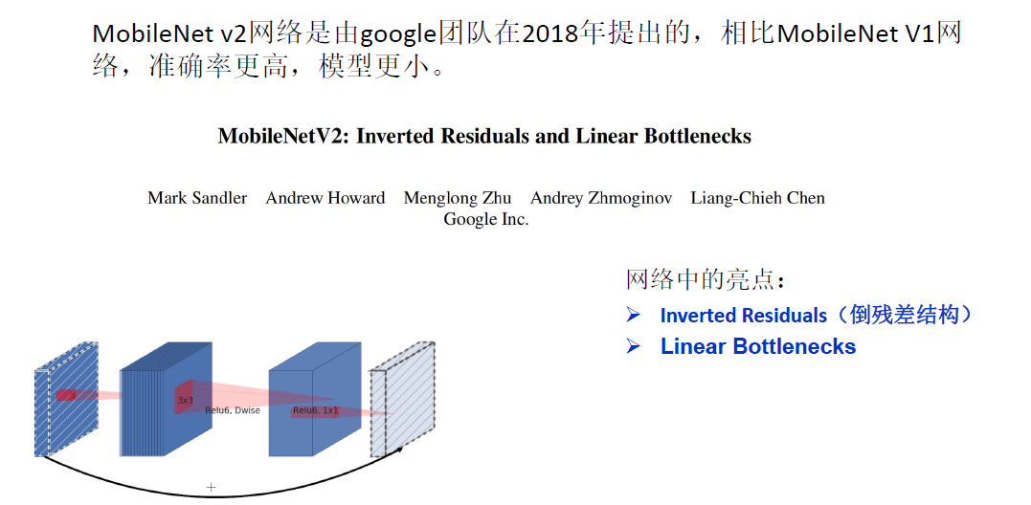

Slide 7
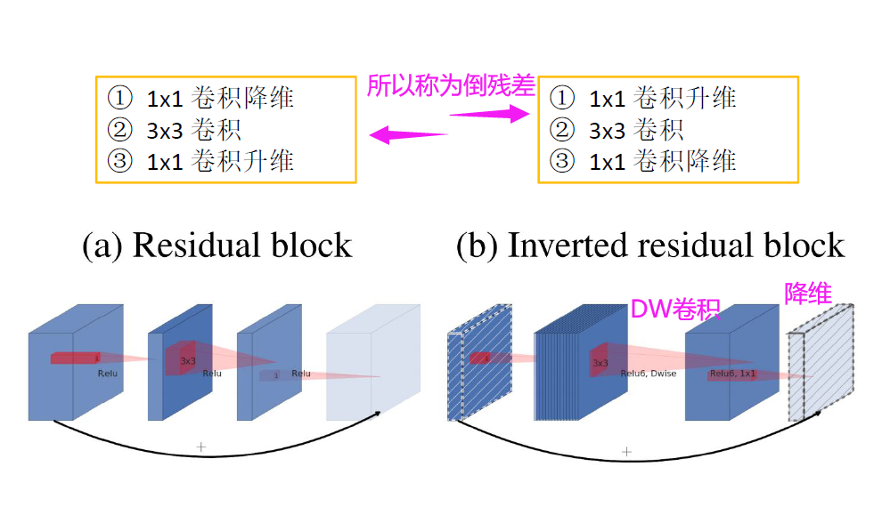
Relu激活函数
Relu6激活函数
1×1，Relu6
3×3Relu6
1×1Relu6
后面会有个实验，证明了低纬度的用Relu6函数会丢失很多信息，因此最后一层用线性激活激活

Slide 8
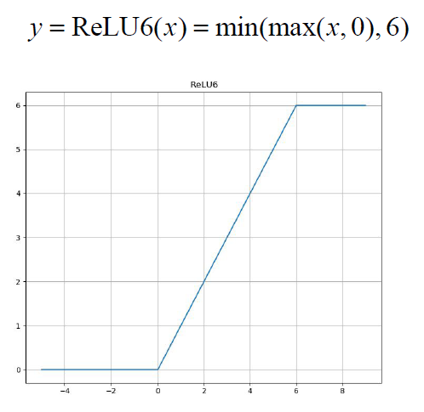

Slide 9
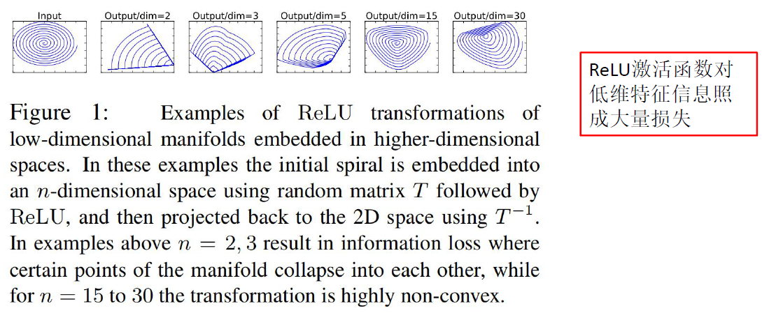

Slide 10
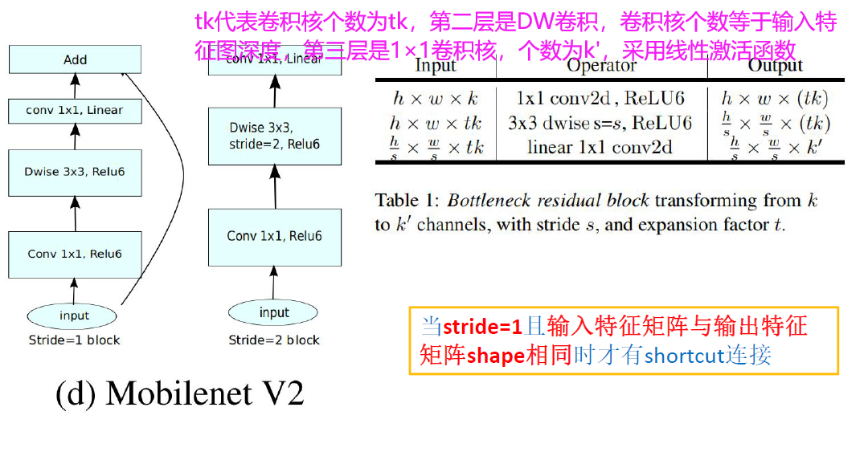
也并不是每个捷径分支都有相加操作的，在代码实现中，只有strid为1且输入输出特征矩阵shape完全相同的才有
捷径分支，其余的是没有捷径分支的

Slide 11
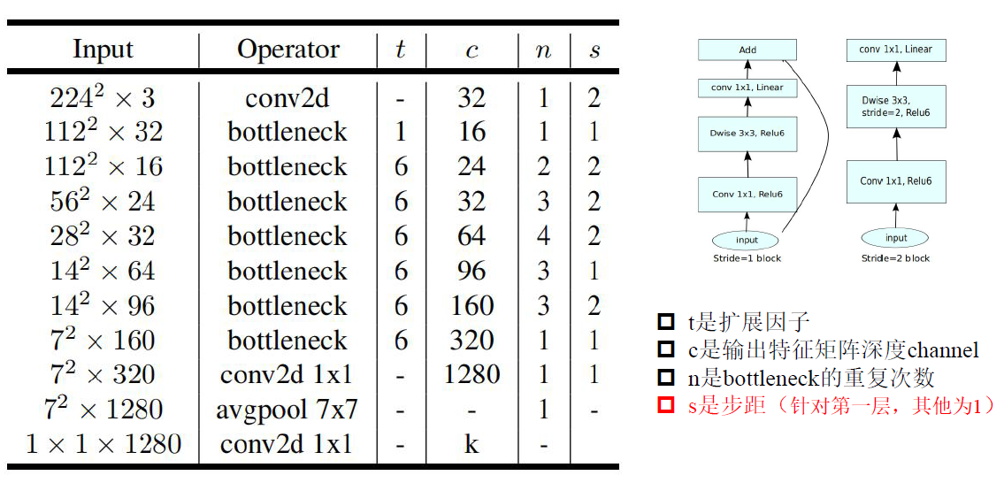

Slide 12
